Slide 1
朝阳区线上课堂·高二年级生物
高等动物的稳态与调节 （第1课时）
对外经济贸易大学附属中学 郭爱平

Slide 2
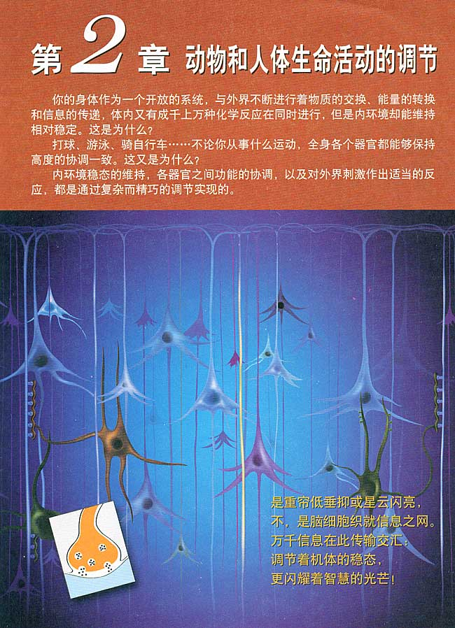
第1课时对应章节
知识框架与要点
学习路径与方法
必修3第1章
人体的内环境与稳态
必修3第2章
动物和人体生命活动
的调节
第1节 通过神经系统的调节

Slide 3
第1课时对应章节
知识框架与要点
学习路径与方法
组织细胞
构成
机体进行正常生命活动的必要条件
（细胞内液）
依赖并影响
CO₂等废物
O₂和养料
组织液
意义
渗透
构成
内环境（细胞外液）
理化性质
组成成分
稳态 （相对稳定）
淋巴
渗透
回流
CO₂等废物
O₂和养料
调节机制
血浆
神经—体液—免疫
调节网络
影响
外界环境
使机体适应

Slide 4
第1课时对应章节
知识框架与要点
学习路径与方法
神经调节
神经系统
构成
中枢神经系统
周围神经系统
脑
脊髓
脑神经
脊神经
构成
神经组织
构成
神经胶质细胞
神经细胞
（神经元）

Slide 5
第1课时对应章节
知识框架与要点
学习路径与方法
神经调节
神经系统
基本方式——反射
构成
结构基础
反射弧
中枢神经系统
周围神经系统
构成
脑
脊髓
脑神经
脊神经
构成
神经组织
构成
神经胶质细胞
神经细胞
（神经元）

Slide 6
第1课时对应章节
知识框架与要点
学习路径与方法
神经调节
神经系统
基本方式——反射
调节特点
人脑的高级功能
构成
结构基础
反射弧
中枢神经系统
周围神经系统
构成
脑
脊髓
脑神经
脊神经
分级调节
感受器→传入神经→神经中枢→传出神经→效应器
功能
语言记忆学习思维
构成
神经组织
兴奋的产生
兴奋在神经纤维上的传导
兴奋在细胞间的传递
信息的整合
构成
神经胶质细胞
神经细胞
（神经元）
膜电位的变化
以电信号形式，沿着神经纤维单向或双向传导
以化学信号形式，通过突触结构单向传递

Slide 7
第1课时对应章节
知识框架与要点
学习路径与方法

Slide 8
第1课时对应章节
知识框架与要点
学习路径与方法
学习路径：
根据本微课中知识框架和要点，找出自己的学习障碍点或漏洞；
根据学习指南的指引，针对性观看相关PPT、视频；
完成形成性评价后，订正答案并改错；
结合错题对应的知识点，可从教材中选相应章节课后练习加以巩固。
学习方法：
结合科学史中的经典实验，对本课所学内容加以理解；
图文结合进行记忆，如神经元、反射弧、静息电位的离子基础等；
联系生活经验或医学实践复习，如水肿成因、镇痛剂的使用等。

Slide 9
谢谢您的观看
北京市朝阳区教育研究中心 制作

